Slide 1
PLASS-NIA 인공지능학습데이터구축사업(2021)
MPED-RNN 모델
3팀 김경수 이지상 이세림
2021.08.03

Slide 2
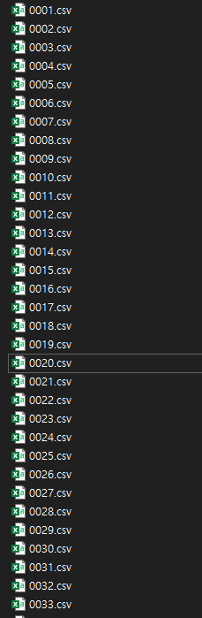
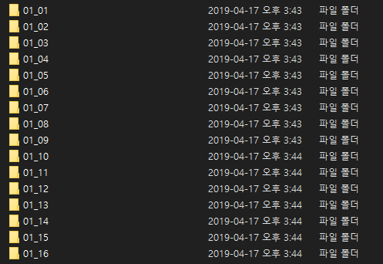
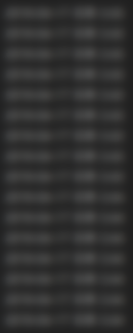
MPED-RNN
학습데이터 구조 (Avenue Dataset)

Slide 3
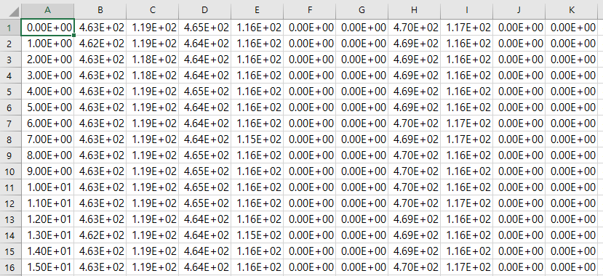
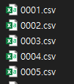
MPED-RNN
학습데이터 구조 (Avenue Dataset)
프레임 번호
1번 포인트
좌표
2번 포인트
좌표
3번 포인트
좌표
총 17개
포인트

Slide 4
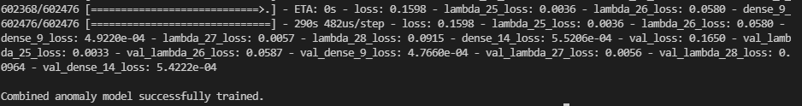
MPED-RNN
학습

Slide 5
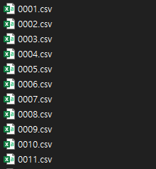
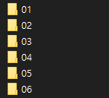
MPED-RNN
평가데이터 구조

Slide 6
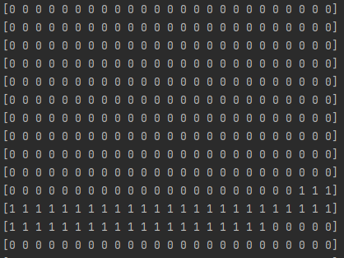
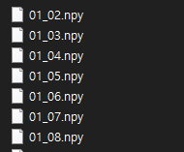
MPED-RNN
평가데이터 구조

Slide 7
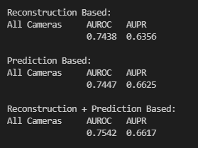
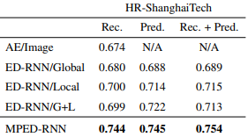
MPED-RNN
평가

Slide 8
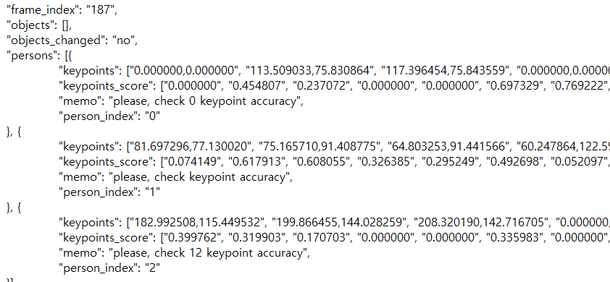
MPED-RNN
UCF-Crime 데이터 셋과 비교

Slide 9

계획
UCF-Crime 데이터셋 모델에 맞게 전처리
UCF-Crime 데이터셋 학습 후 결과 확인

Slide 10
PLASS-NIA 인공지능학습데이터구축사업(2021)
MPED-RNN 모델
감사합니다
참고: Learning Regularity in Skeleton Trajectories for Anomaly Detection in Videos

